Slide 1
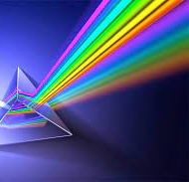
Taittuminen
Fysiikka 7 lk
Leena Piiroinen 2021

Slide 2
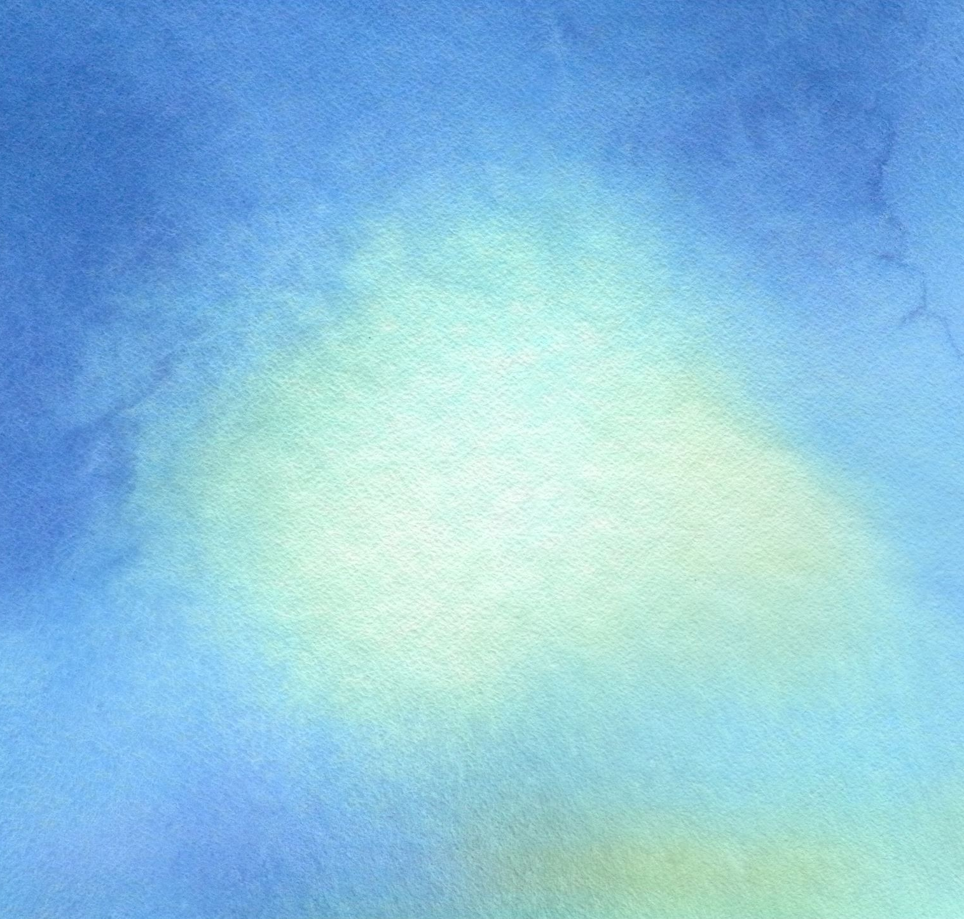
Taittuminen
Kun valo saapuu vinosti kahden erilaisen aineen rajapintaan, sen kulkusuunta muuttuu.
Kaikilla aineilla on optinen tiheys – valon nopeus on eri eri aineissa
Optinen tiheys kuvaa aineen kykyä taittaa valoa

Slide 3
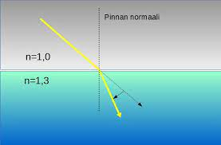
Taittuminen ilmasta veteen tai lasiin

Slide 4
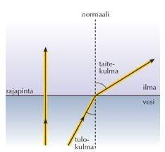
Taittuminen lasista ilmaan

Slide 5
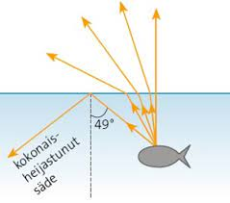
Kokonaisheijastus

Slide 6

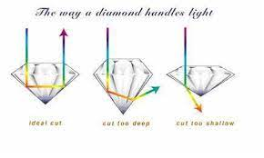
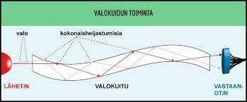
Kokonaisheijastuksen sovelluksia
Koruteollisuus Valokaapeli

Slide 7
Tehtävät
Kirja s 49. (kpl 9 ) tehtävä 79, 80, 81, 82
Lisäksi:
Tee kotona tutkimus: laita juomalasiin lusikka (mahdollisimman sileä lasi). Ota kuva lasista sivulta. Lisää lasiin vettä, niin että se on lähes täynnä. Ota uusi kuva. Lusikan tulisi näyttää katkenneelta. Laita kuvat opelle täällä teamsissä

